Slide 1
KERNEL API
LINUX
KERNEL
Giảng viên : Triệu Văn Vũ Quân
Sinh viên thực hiện
Phí Mỹ Hạnh
Bùi Thị Thanh Loan
Hoàng Văn Thái
Phạm Đức Hậu
Phạm Văn Tùng

Slide 2
Mục tiêu bài lab
1. làm quen với API nhân Linux cơ bản.
2. Tìm hiểu các cơ chế cấp phát bộ nhớ.
3. Tìm hiểu, áp dụng các cơ chế khóa.

Slide 3
04
WORKING WITH KERNEL LISTS
01
MEMORY ALLOCATION
WORKING WITH KERNEL LISTS FOR PROCESS HANDING
05
SLEEPING IN ATOMIC CONTEXT
Nội dung
02
06
SYNCHORONIZING LIST WORK
WORKING WITH KERNEL MEMORY
03
TEST MODULE CALLING IN OUR LIST MODULE
07

Slide 4
01
MEMORY ALLOCATION

Slide 5

1. Memory allocation (Cấp phát bộ nhớ)
Yêu cầu:
1. Biên dịch và tải module mem.ko (sử dụng insmod)
2. Xem thông điệp trong nhân (sử dụng dmesg)
3. Gỡ khỏi nhân (sử dụng rmmod mem)

Slide 6
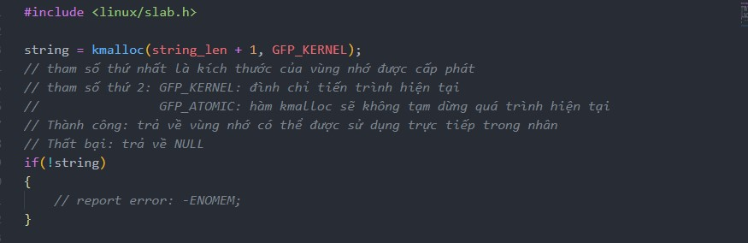
1. Memory allocation (Cấp phát bộ nhớ)
Sử dụng hàm kmalloc()

Slide 7
02
SLEEPING IN ATOMIC CONTEXT

Slide 8
2. Sleeping in atomic context (Ngủ trong bối cảnh nguyên tử)
Sử dụng spinlock: spinlock là hình thức khóa cơ bản nhất trong nhân linux, ngăn chặn nhiều tiến trình cùng truy cập vào một tài nguyên được chia sẻ.
Nếu một tiến trình cố gắng truy cập vào tài nguyên được bảo vệ bởi spinlock nó sẽ bị khóa, đợi đến khi tiến trình có được spinlock giải phóng nó.

Slide 9
2. Sleeping in atomic context (Ngủ trong bối cảnh nguyên tử)

Slide 10
03
WORKING WITH KERNEL MEMORY

Slide 11
3. Working with kernel memory
Yêu cầu :
1. Phân bổ bộ nhớ cho cấu trúc thông tin tác vụ với 2 tham số : pid and timestamp.
2. Phân bổ task-info cho quy trình hiện tại, quy trình cha, quy trình tiếp theo.
3. Hiển thị 4 cấu trúc.
4. Giải phóng bộ nhớ(sử dụng kfree())

Slide 12
04
WORKING WITH KERNEL LIST

Slide 13
4. Working with kernel list
Yêu cầu:
1. Phân bổ cấu trúc thông tin nhiệm vụ và thêm nó vào trong danh sách.
2. Xóa tất cả các yếu tố trong danh sách.
3. Tải và gỡ bỏ module

Slide 14
05
WORKING WITH KERNEL LISTS FOR PROCESS HANDING

Slide 15
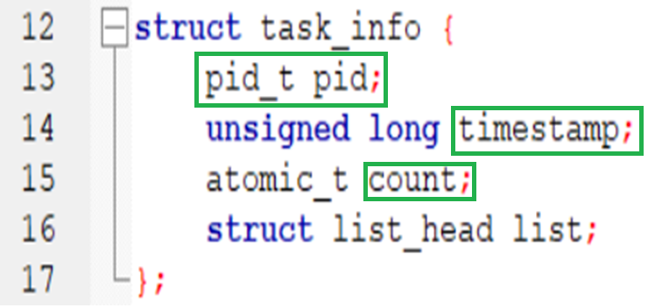

Thể hiện ID của quá trình
Theo dõi thời gian (s)
Số lần 1 quy trình được thêm vào danh sách

Slide 16
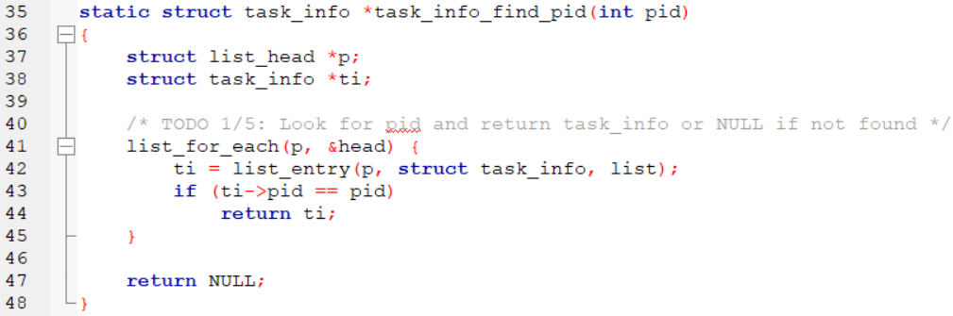

Slide 17
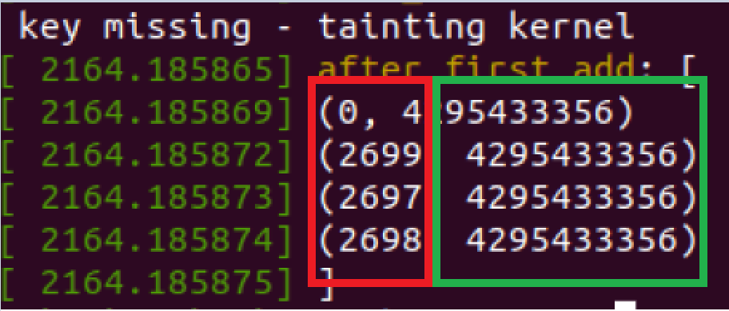
PID
Timestamp

Slide 18
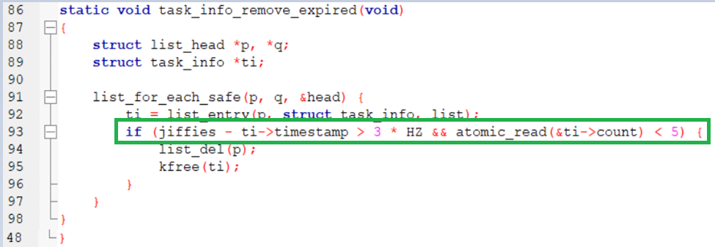

Slide 19
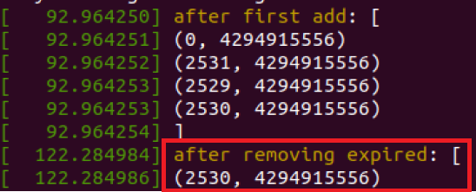

Slide 20
06
Synchronizing list work

Slide 21
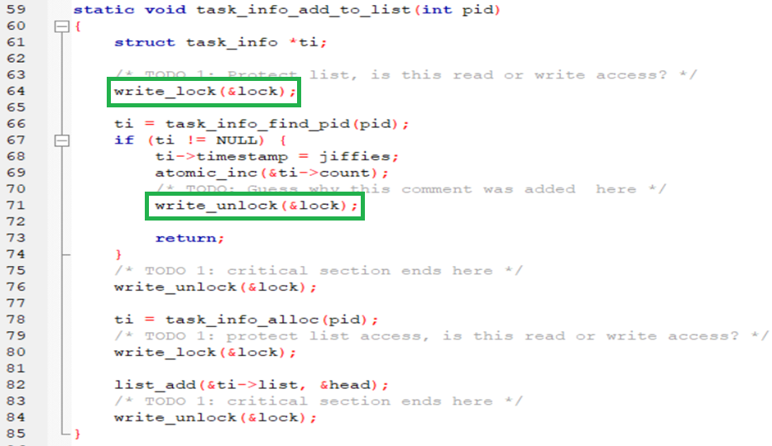
Chiến được khóa trong chế độ ghi
Mở khóa quyền ghi

Slide 22
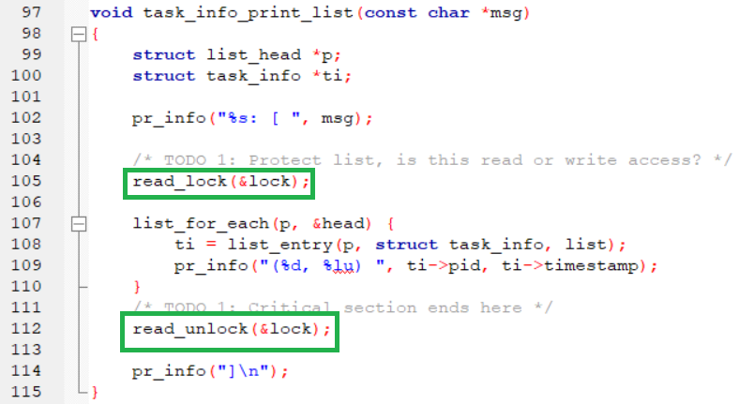
Chiến được khóa trong chế độ đọc
Mở khóa quyền đọc

Slide 23
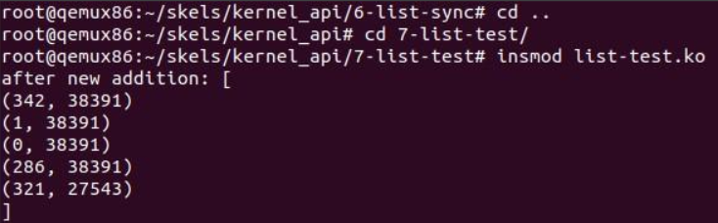

Slide 24
07
Test module calling in our list module

Slide 25
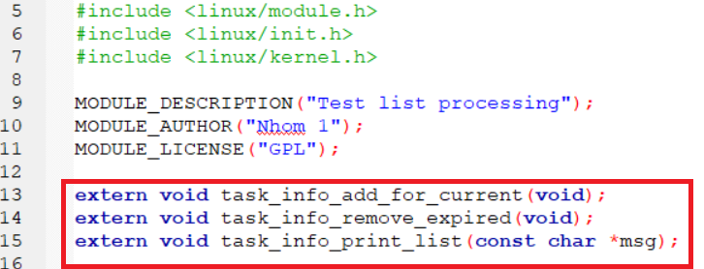
Cho trình biên dịch hiểu rằng các hàm này đã được triển khai trong một tập tin khác, chỉ việc dùng lại.
Export cho phét xuất 1 hàm để sử dụng bởi các module khác

Slide 26
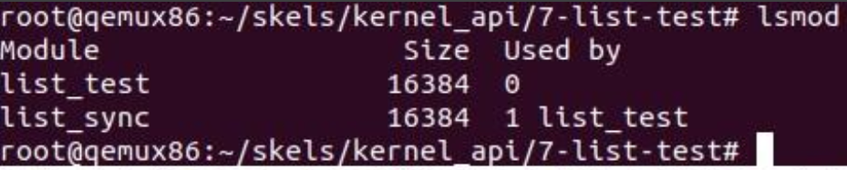

Slide 27
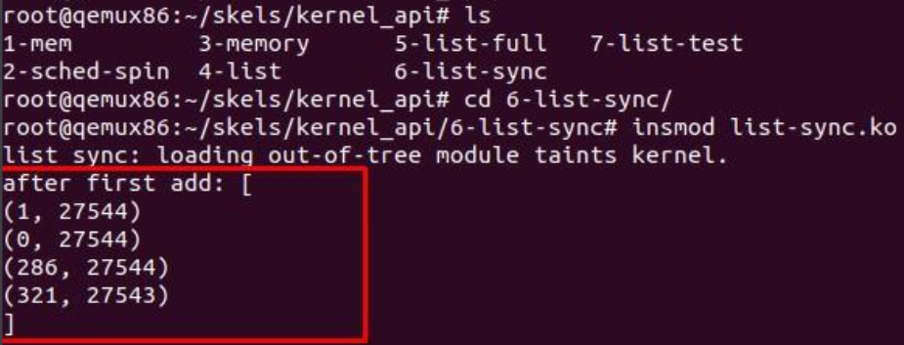

Slide 28
THANK YOU

